Slide 1
Вопросы и задания для подготовки к зачету (4 семестр)
Теоретические вопросы
1. Что называют разовой пробой, общей пробой, средней пробой?
2. Что представляет собой лабораторная проба?
3. Как подготовить растительную пробу к анализу?
4. Как произвести отбор средней аналитической пробы?
5. От каких факторов зависит количество золы в растениях?
6. Какие элементы можно определить в золе, полученной данным путём?
7. Почему получаемая зола называется сырой?
8. С какой целью озоляют исследуемый материал?
9. Химический состав растений?
10. Какие светофильтры используются при определении азота?
11. Какова роль азота в питании растений?
12. Признаки азотного голодания?
13. В каких формах поступает в растения азот?
14. Роль фосфора в питании растений?
15. В каких пределах колеблется содержание фосфора в растениях?
16. Содержание и формы разных по доступности фосфорных соединений?
17. Роль калия в питании растений?
18. В каких пределах колеблется содержание сахарозы в сахарной свекле?
19. Принцип метода определения сахарозы?
20. Объясните принцип работы сахариметра?

Slide 2
21. Химический состав растений.
22. Основные теории питания растений.
23. Питание растений азотом.
24. Питание растений фосфором.
25. Питание растений калием.
26. Питание растений серой.
27. Питание растений кальцием.
28. Питание растений магнием.
29. Питание растений железом.
30. Роль воды в питании растений.
31. Внутренние и внешние условия питания растений.
32. Требования растений к свету, теплу, воде и другим внешним факторам в процессе питания.
33. Современные теории поглощения элементов питания растениями.
34. Современные представления о механизме поглощения питательных веществ и их усвоения растениями.
35. Вынос питательных веществ с.-х. культурами.
36. Роль микроэлементов в питании растений (В, Мn, Мо, Сu и др.).
37. Периодичность поступления питательных веществ в растение.
38. Понятие об основном (допосевном), припосевном удобрении и подкормках, как приемах регулирования питания растений.

Slide 3
Практико-ориентированные задания
1. Описать, на чём основан принцип метода мокрого озоления?
2. Значение, принцип метода и ход работы определения содержания калия в растениях?
3. Описать методику определения влаги (метод определения, приборы и т.д.).
4. Описать методику отбора средней растительной пробы.
5. Описать методику определения сухого вещества в растениях (метод определения, приборы и т.д.).
6. Описать методику определения N в растениях (метод определения, приборы и т.д.). Устройство прибора спектрофотометра UNICO 1201.
7. Описать методику определения Р2О5 в растениях (метод определения, приборы и т.д.). Устройство прибора спектрофотометра UNICO 1201.
8. Описать методику определения К2О в растениях (метод определения, приборы и т.д.). Устройство прибора пламенного фотометра ПФА-378.
9. Описать методику определения сахара в сахарной свекле (метод определения, приборы и т.д.). Устройство поляриметра POLAX-2L.

Slide 4
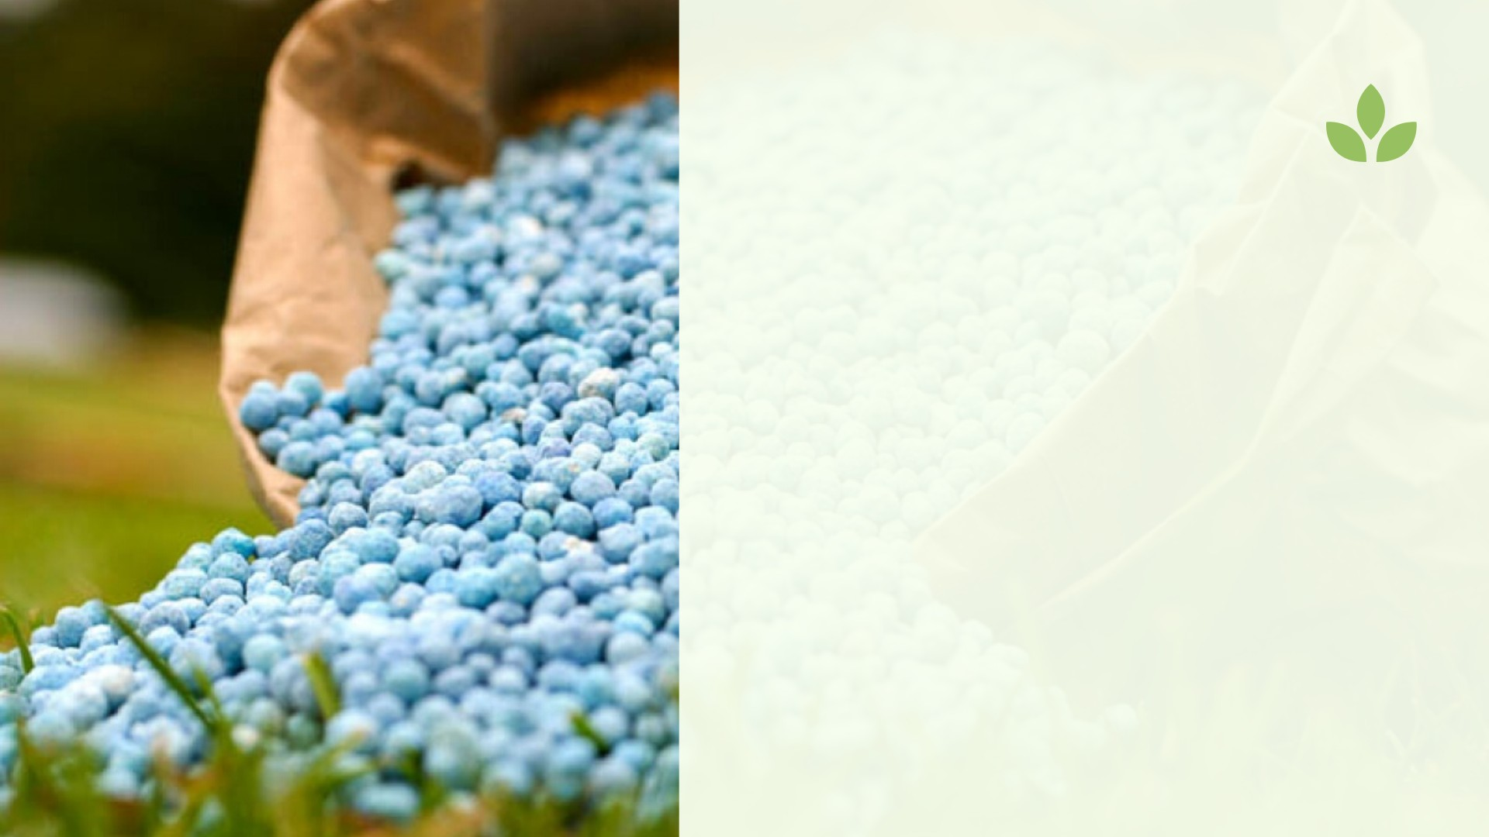
Классификация удобрений. Азотные, фосфорные, калийные удобрения.

Slide 5
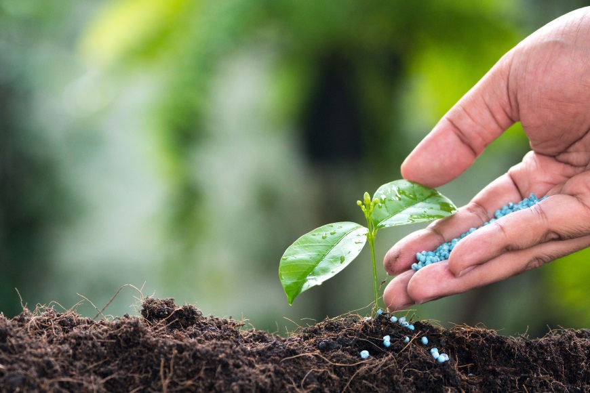
План лекции:
Классификация минеральных удобрений. Проблемы их применения в современных условиях;
Азотные удобрения
Фосфорные удобрения
Калийные удобрения

Slide 6
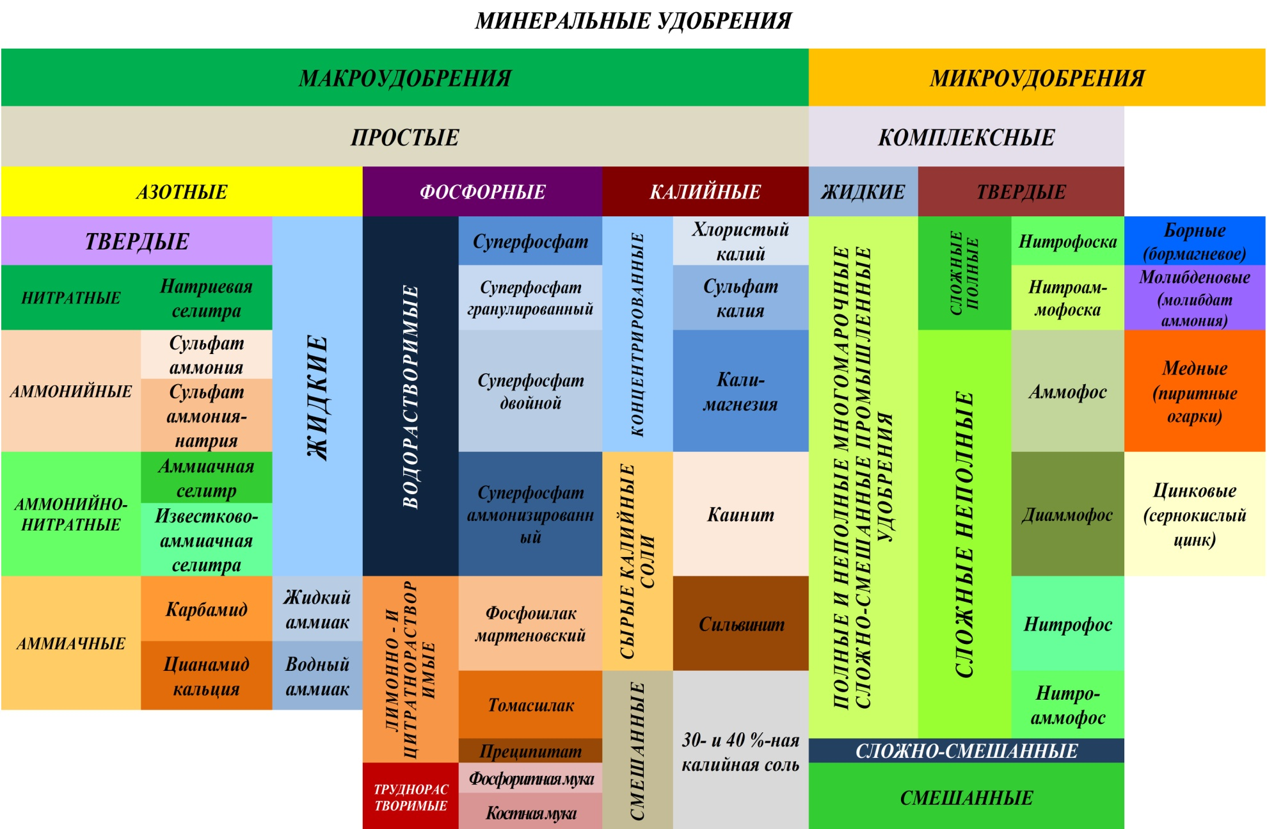

Slide 7
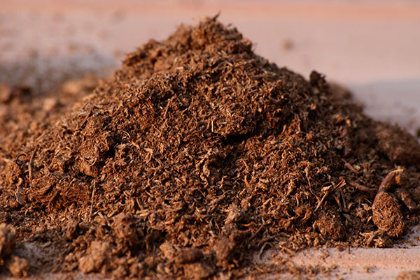
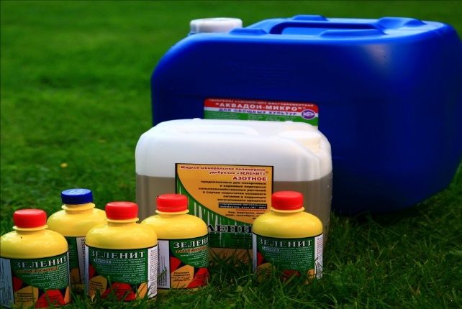
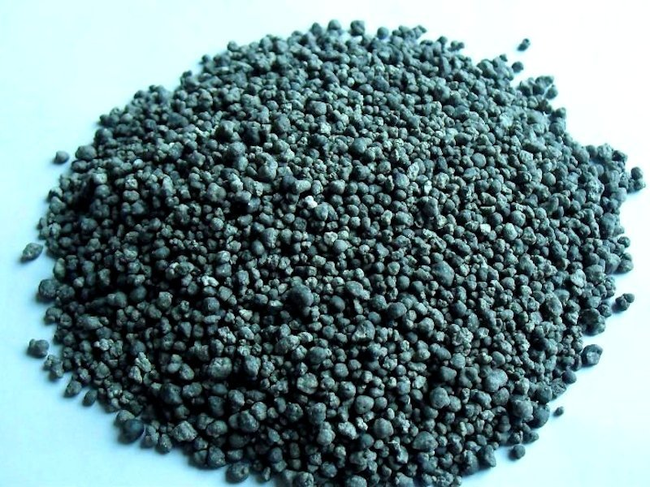
Классификация удобрений
‑ по химическому составу | ‑ органические удобрения (торф, навоз, перегной)
 | ‑ минеральные удобрения (калийные, фосфорные, азотные и тд.)
 | ‑ бактериальные препараты
‑ по способу производства | ‑ местные – навоз и его разновидности, торф, зола, фекалии, зеленые удобрения, отходы коммунального хозяйства городов и других населенных пунктов, бактериальные удобрения; ‑ промышленные – азотные, фосфорные, калийные, комплексные удобрения, микроудобрения, бактериальные препараты;
‑ по составу и концентрации | ‑ простые – азотные, фосфорные, калийные, содержащие 70-80% балласта и один питательный элемент, микроудобрения; ‑ комплексные – содержащие в своем составе два и больше питательных вещества, физиологически активных веществ – бесбалластные;
‑ по физическому состоянию | ‑твердые - аморфные, кристаллические (мелко- или крупно-), гранулированные (мелко- или крупно-); ‑ жидкие - растворы, суспензии.
Фосфорное удобрение (простое)
жидкие удобрение
торф

Slide 8
Влияние удобрений на урожайность сельскохозяйственных культур и долевое участие
азотных удобрений в формировании прибавки (А.В. Петербургский, 1991)
Урожайность без удобрений, ц/га (число опытов) | Средняя прибавка от удобрений, ц/га | Дозы, кг/га |  |  | Долевое участие азотных удобрений в прибавке, %
 |  | N | Р2О5 | К2О
Озимая пшеница
25,4 (2225) | 8 | 78 | 72 | 56 | 43,8
Кукуруза (зерно)
34,3 (516) | 10,7 | 81 | 81 | 56 | 42,0
Картофель
137,0 (1364) | 72 | 109 | 98 | 109 | 37,5
Сахарная свекла
266,0 (1608) | 110 | 123 | 119 | 95 | 35,8
Применение удобрений необходимо для устранения недостатка того или иного элемента питания растений. Потребность в них возникает, если биологическая потребность растений в питательных веществах не обеспечивается содержанием в почве доступных форм элементов питания.

Slide 9
Влияние различных азотных удобрений на урожайность
сельскохозяйственных культур*
Культура | Урожайность, (ц/га по фону) | Прибавка от урожайности (ц/га) от:
 |  | аммиачной селитры | мочевины
Мощные и выщелоченные чернозёмы
Сахарная свекла | 303 | 29 | 34
Кукуруза | 47,5 | 7,8 | 8,0
Озимая пшеница | 24,3 | 6,2 | 6,0
Яровая пшеница | 22,9 | 1,9 | 2,4
Обыкновенные и южные чернозёмы
Озимая пшеница | 25,4 | 3,3 | 3,7
Кукуруза | 28,0 | 2,7 | 3,0
*Примечание: Дозы под зерновые культуры – N₃₀₋₆₀, пропашные – N₉₀₋₁₂₀.
По разным данным, каждая тонна минеральных удобрений дает дополнительно
10–15 т зерна, 20 – 30 т сена,
30 – 40 т корнеплодов сахарной свеклы,
30 – 50 т зеленой массы кукурузы на силос.

Slide 10
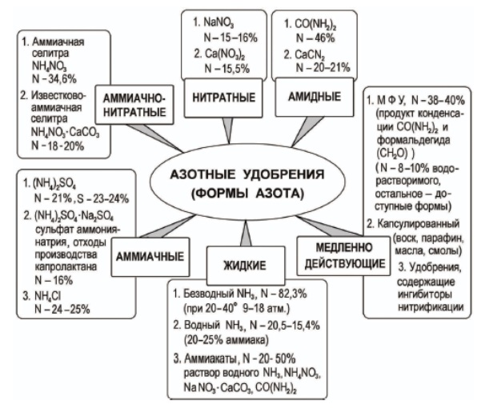

Slide 11
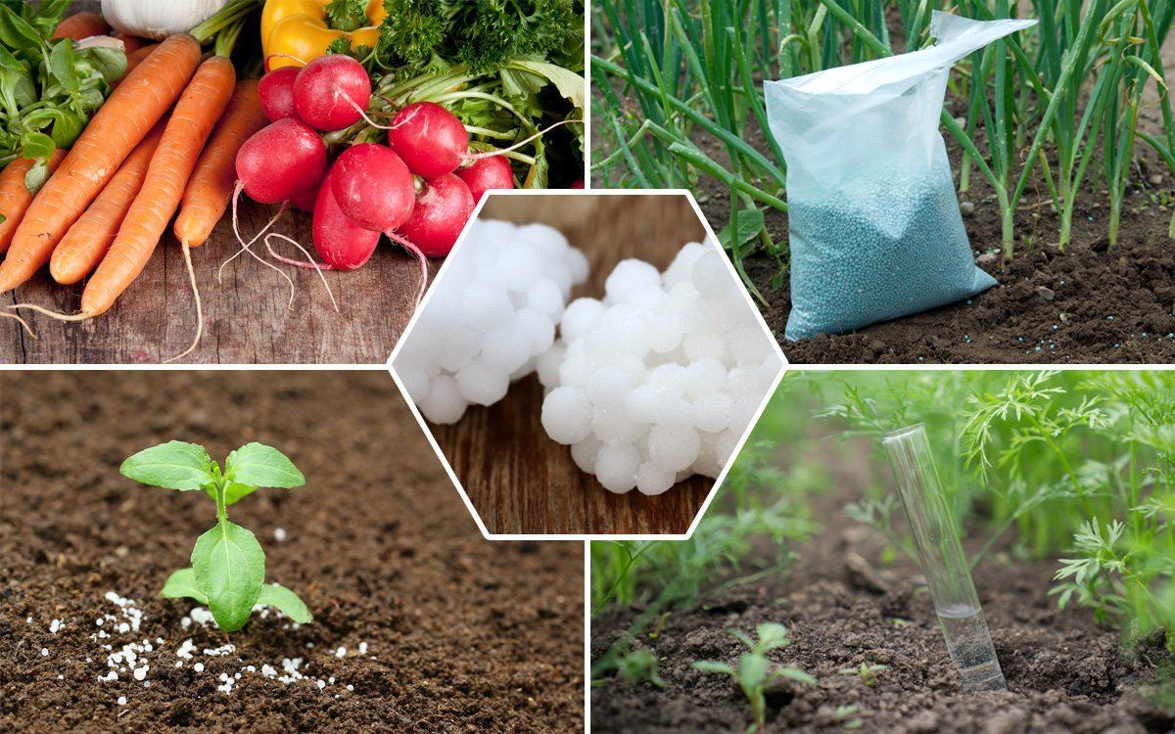
N2 + 3Н2 = 2NН3
Для получения нитратных и аммиачно-нитратных удобрений NН3 окисляют
NН3 + О2 → NО + Н2О
NН3 + О2 → NО → НNО3

Slide 12
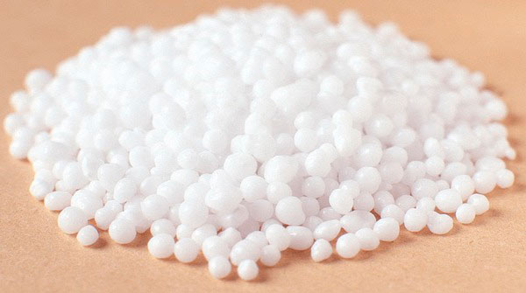
Азотные удобрения. Нитратные
Натриевая селитра NаNО3 содержит 15 – 16 % азота и 26 % натрия.
Получают на заводах при производстве азотной кислоты из аммиака.
Нитрозные газы обрабатывают раствором соды.
NаСО3 + 2NО2 → NаNО3 + NаNО2 +СО2
Для перевода нитрата в нитрат смесь подкисляют слабой НNО3 –
3NаNО2 + 2НNО3 = 3NаNО3 + 2NО2 + Н2О
Мелкокристаллическая соль белого или сероватого цвета, хорошо растворяется в воде, гигроскопична, при повышенной влажности перекристаллизуется в более крупные кристаллы.

Slide 13
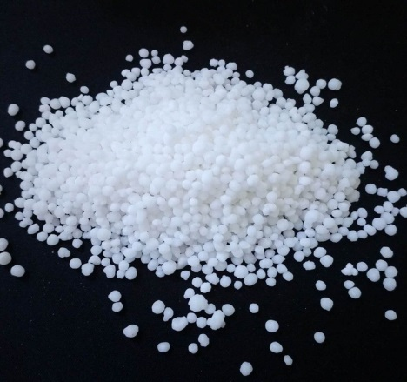
Нитрат калия Са(NО3)2 – содержит 13 – 15 % азота.
Получается нейтрализацией 40 – 48 % азотной кислоты мелом:
СаСО3 + 2НNО3 = Са(NО3)2 + Н2О + СО2
Очень гигроскопична. Хранить во влагонепроницаемых мешках, смешивают с гидрофобными добавками (парафинистый мазут) – 0,5 % массы, добавляют 4 – 7 % аммиачной селитры – получила название – норвежская селитра.
Из-за низкого содержания азота в названных удобрениях перевозить их на значительные расстояния экономически не выгодно.
Быстро растворяясь в почвенном растворе, селитры вступают в обменные реакции с ППК.
Са Са
(ППК) +2NаNО3 → (ППК) Nа + Са(NО3)2
Са Nа
Н
(ППК) Н +2Са(NО3) → (ППК) Са + 2НNО3

Slide 14
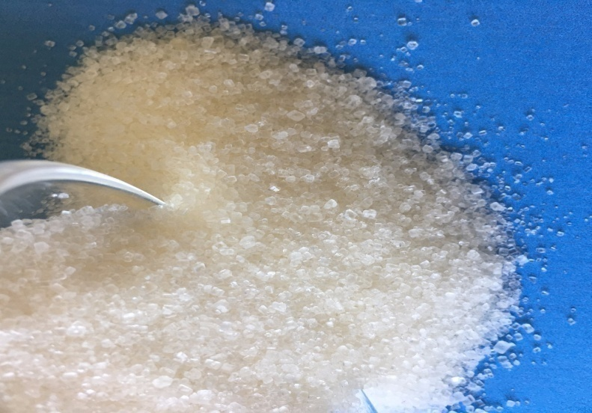
Аммонийные
Сульфат аммония (NН4)2SО4 – содержит 20,5 – 21 % азота.
Н2SО4 + 2NН3 → (NН4)2SО4.
Са NН4
(ППК) + (NН4)2SО4 → (ППК) NН4 + СаSО4.
Са Са
Вследствие нитрификации азот сульфата аммония переходит в нитратную форму:
(NН4)2SО4 + О2 → НNО3 + Н2SО4 + 2Н2О
В почве эти кислоты нейтрализуются, вступая с бикарбонатами почвенного раствора.
Н2SО4 + Са(НСО3)2 = СаSО4 + 2Н2О + 2СО3
2НNО3 + Са(НСО3)2 → Са(NО3)2 + 2Н2СО3

Slide 15
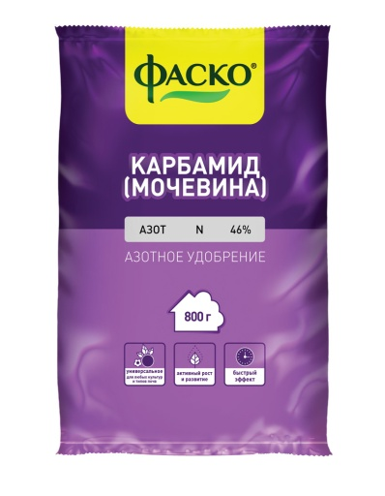
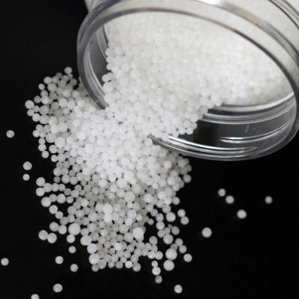
Аммиачные
Карбамид (мочевина) CO(NH2)2– содержит 46% азота.
Выпускают в виде гранул размером 1-3 мм белого цвета с матовым оттенком. Получают путем взаимодействия диоксида углерода с аммиаком при высоком давлении и температуре:
2NH3+ CO2 → NH2COONH4 CO(NH2)2+H2O
Под действием фермента уреазы, выделяемого уробактериями, происходит аммонификация:
CO(NH2)2+2H2O → (NH4)2CO3
Образовавшийся карбонат аммония как непрочное соединение на поверхности почвы быстро разлагается с выделением газа аммиака:
(NH4)2CO3 → NH4HCO3+NH3
Если почва насыщена основаниями, то в растворе вместо азотной кислоты будет образовываться нейтральная соль Ca(NO3)2:
[ППК]Сa+2NHO3 [ППК]2H+Ca(NO3)2

Slide 16
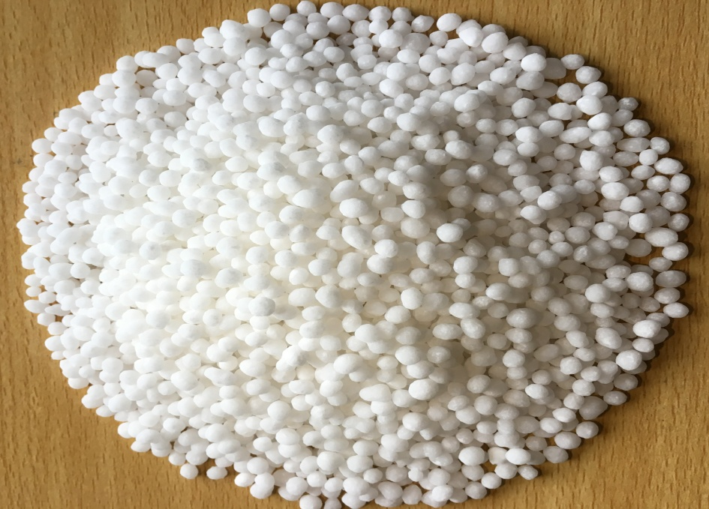
Аммиачная селитра NH4NO3
Содержит действующего вещества 33,6-34,7, чаще 34,6%. Выпускается в виде гранул размером 2-3 мм белого или желтого цвета. Аммиачную селитру получают путем нейтрализации газообразным аммиаком 45-58 %-го раствора азотной кислоты с последующим выпариванием:
NH3+HNO3=NH4NO3
Удобрение очень гигроскопично и огнеопасно. При хранении селитра быстро слеживается, что вызывает необходимость ее дробления перед посевом.
В зависимости от типа почвы при внесении аммиачной селитры изменяется реакция почвенного раствора. В кислых почвах в результате обменного поглощения аммония наблюдается подкисление почвенного раствора:
[ППК]H +NH4NO3 [ППК]NH4 +HNO3
Ca
Ca

Slide 17
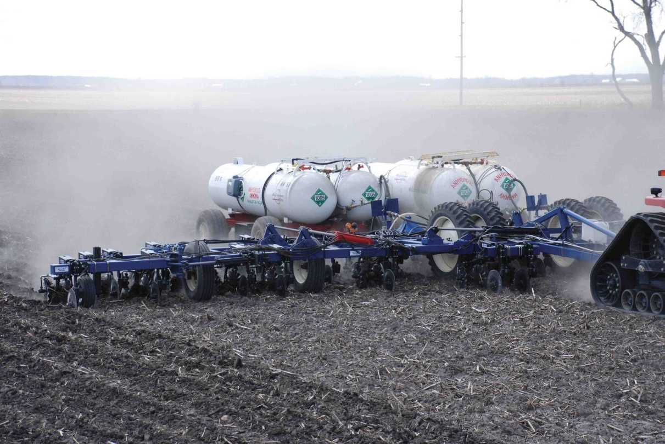
Аммиак водный
Аммиачная вода – раствор коксохимического или синтетического аммиака в воде.
2 сорта – первый содержит 20,5 % азота и второй 16,4 % азота можно перевозить и хранить в герметических резервуарах из обычной углеродистой стали.

Slide 18
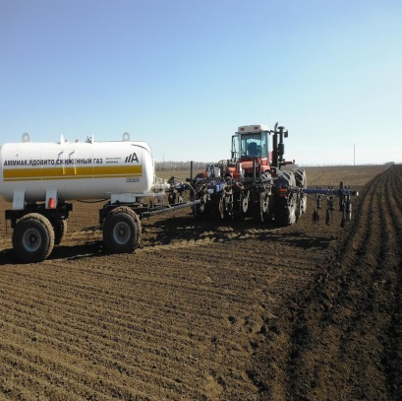
Безводный NН3 – самое концентрированное безбалластное удобрение – содержание 82,3 % азота.
По внешнему виду – бесцветная подвижная жидкость. Температура кипения - 34˚С. чтобы избежать улетучивания аммиака, его хранят и перевозят в стальных цистернах.
В почве безводный аммиак переходит в газообразную форму и, соединяясь с водой, образует гидрооксид аммония.

Slide 19
Влияние фосфорных удобрений на урожайность ведущих
сельскохозяйственных культур
Зона, почвы | Урожайность по фонуNK, ц/га | Прибавки (ц/га) от Р₂О₅, кг/га
 |  | 40 | 60 | 90 | 120
Озимая пшеница
Северный Кавказ, черноземы предкавказские, приазовские | 32,8 | 2,7 | 3,8 | - | -
Поволжье, черноземы обыкновенные | 27,3 | 3,9 | - | - | -
Кукуруза
Степь, черноземы обыкновенные | 38,4 | 0,9 | 2,3 | - | -
Лесостепь, темно-серые и другие лесостепные почвы | 47,4 | - | 1,8 | 2,0 | -
Северный Кавказ:
‑ черноземы обыкновенные | 43,5 | -0,5 | -0,5 | - | 2,5
‑ черноземы предкавказские карбонатные | 51,5 | 0,9 | 0,8 | - | -
Сахарная свекла
Северный Кавказ:
‑ черноземы типичные, выщелоченные мощные | 319,0 | 18 | 35 | 37 | 43
‑ черноземы предкавказские карбонатные | 215 | 2 | 13 | 12 | 11
Поволжье, черноземы обыкновенные | 216 | 15 | 19 | 27 | 28

Slide 20
Влияние удобрений на урожайность сельскохозяйственных культур и долевое участие фосфора в формировании прибавки (по А.В. Петербургскому, 1991)*
Урожайность на естественном агрохимическом фоне | Средняя прибавка от удобрений, ц/га | Дозы, кг/га |  |  | Доля P2O5 в прибавке, %
 |  | N | P₂O₅ | K₂O
Озимая пшеница
25,4 (2225) | 8,0 | 78 | 72 | 56 | 37,5
Кукуруза (зерно)
34,3 (516) | 10,7 | 81 | 81 | 56 | 39,3
Картофель
137 (1364) | 72 | 109 | 98 | 109 | 31,4
Сахарная свекла
266 (1605) | 110 | 123 | 119 | 95 | 36,9

Slide 21
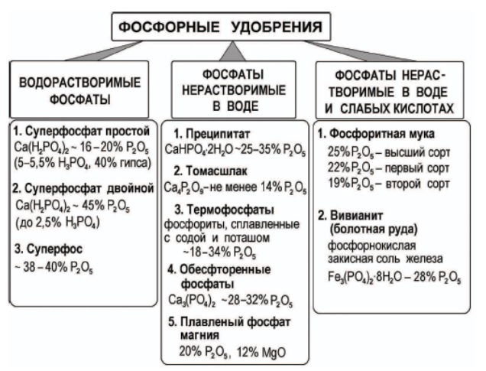

Slide 22
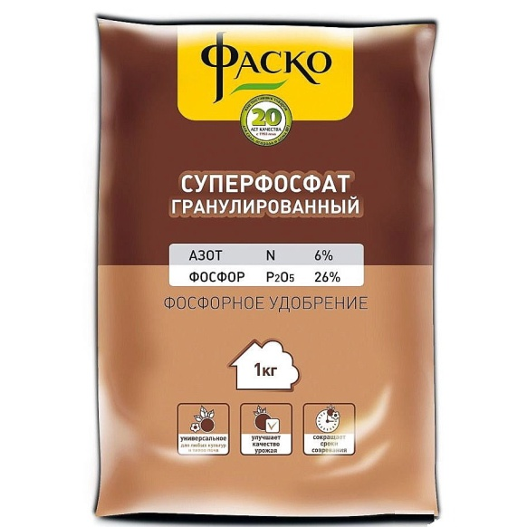
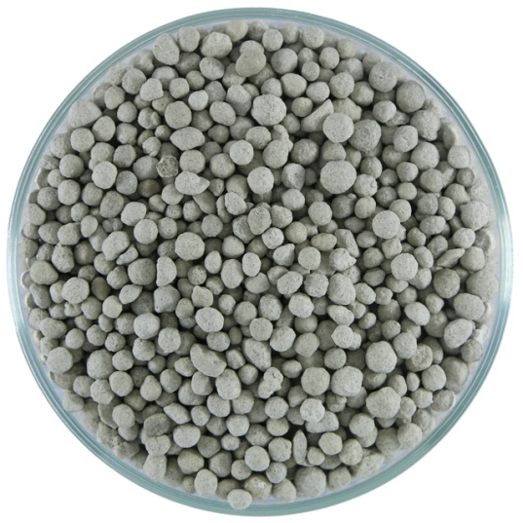
Водорастворимые
Суперфосфат простой гранулированной Ca(H2PO4)2*H2O+2CaSO4*2H2O –
19,5-20,5% P2O5
Получается путем обработки апатита или фосфорита серной кислотой с последующим гранулированием.
В кислых почвах образуются фосфаты алюминия и железа:
Ca(H2PO4)2+2Al(OH)3=2AlPO4 + Ca(OH)2+4H2O
Ca(H2PO4)2+2Fe(OH)3=2FePO4 + Ca(OH)2+4H2O
На нейтральных почвах растворимость фосфатов снижается меньше:
Ca(H2PO4)2+Ca(HCO3)2=2Ca(HPO4)2+2H2CO3
На почвах со слабощелочной реакцией образуется фосфат кальция- труднорастворимое соединение:
Ca(H2PO4)2+2Ca(HCO4)2=Ca3(PO4)2+4H2CO3

Slide 23
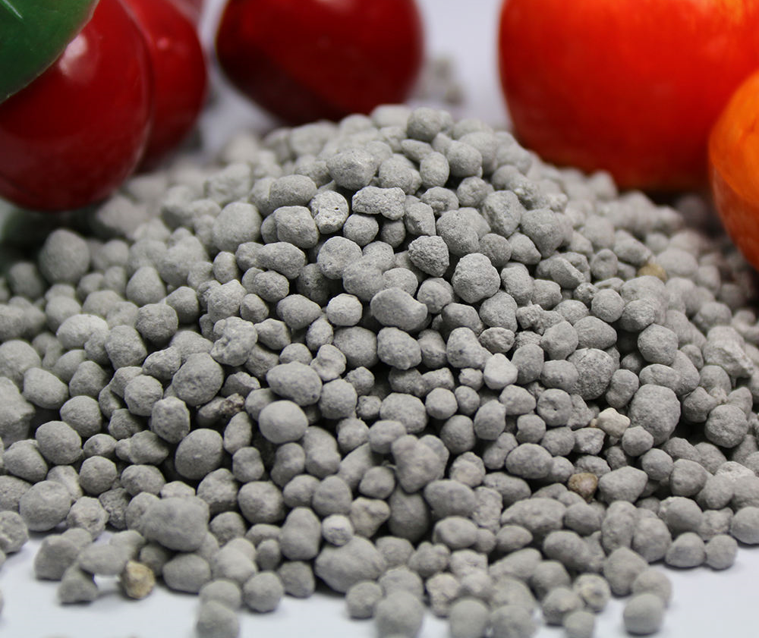
Двойной суперфосфат — концентрированное фосфорное удобрение, которое получают из апатита или фосфорита путем обработки фосфорной кислотой. Содержит фосфор в виде дигидроортофосфата кальция [Са(Н2РO4)2], как и простой суперфосфат с примесью до 2,5% свободной фосфорной кислоты. Главное отличие от простого суперфосфата — отсутствие гипса.
Исходное сырье для производства фосфорных удобрений определяет состав примесей. Лучший двойной суперфосфат получается из апатита, содержание в нем P₂O₅ составляет 45-49%, свободной кислоты не более 2,5%, доля водорастворимого P₂O₅ — не менее 85%.
Выпускают двойной суперфосфат в виде гранул светло-серого цвета. Высокая концентрация Р2O5 обусловливает экономию при транспортировке и хранении. Стоимость применения Р2O5 двойного суперфосфата на 8-13% меньше, чем простого.

Slide 24
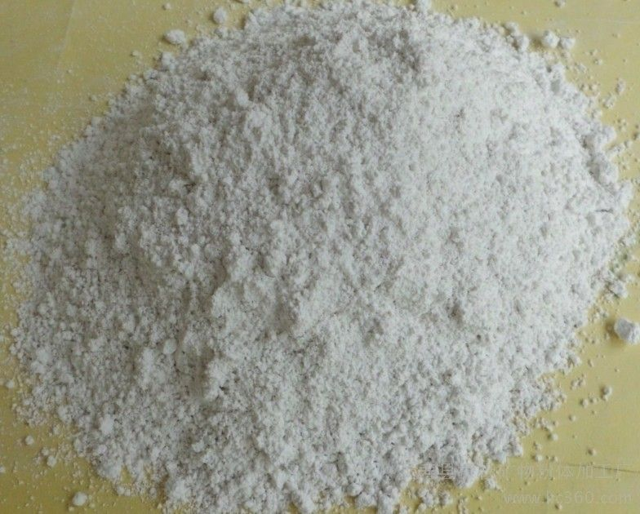
Лимонно- и цитратнорастворимые
Мартеновский фосфатошлак – содержит 8-12% P2O5. Получается при выплавке стали из чугуна. Свойства и применение Ca4P2O9CaSiO3 .
Томасшлак Ca4P2O9 – содержит 7-20% P2O5. По внешнему виду- темно-серый тяжелый порошок. Получается в виде отходов при выплавке чугуна из железных руд богатых фосфором.
Преципитат CaHPO4*2H2O – содержит 27-31% P2O5. Рыхлый аморфный порошок светло-серого или желтоватого цвета. Получается в виде отходов путем нейтрализации фосфорной кислоты известковым молоком.
преципитат

Slide 25
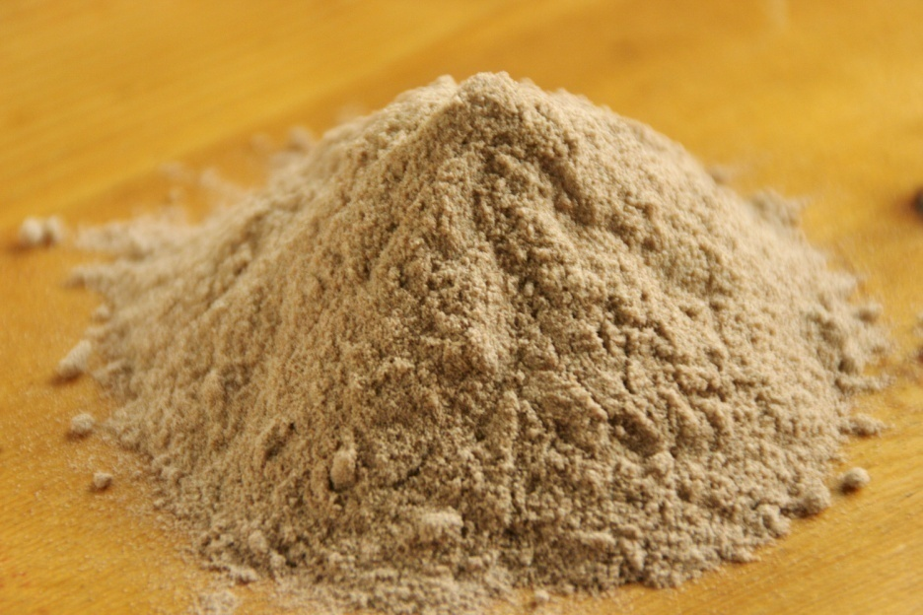
Слаборастворимые
Фосфаритная мука [Ca3(PO4)2]3 CaCO3 (из карбонат-апатита) содержит 14-30% P2O5. Может вырабатываться из фтор-апатита и гидроксил-апатита. По внешнему виду тяжелый порошок темно-бурого цвета. Получается путем размола фосфоритов до консистенции, напоминающий цемент.
Фосфорную муку применяют только как основное удобрение на кислых почвах. При этом нужно учитывать ,что действие ее проявляется при гидролитической кислотности выше 25 ммоль-эк/кг почвы. Степень насыщенности основаниями должа быть меньше 70%. После внесения проводят дискование, затем вспашку, чтобы удобрение лучше перемешалось с почвой.

Slide 26
Влияние калийных удобрений на урожайность сельскохозяйственных культур
Регион, почва | Урожайность, ц/га |  |  |  | Прибавка (ц/га) от дозы калия, кг/га
 | O | PK | NK | NP | до 40 | 60 | 90 | 120
Озимая пшеница
Северный Кавказ
‑ черноземы | 31,3 | 34,2 | 32,8 | 34,5 | 1,1 | - | - | -
Поволжье
‑ черноземы обыкновенные | 26,6 | 29,8 | 27,5 | 29,6 | 1,1 | - | - | -
Кукуруза (зерно)
Северный Кавказ
‑ серые, темно-серые, лесостепные почвы | 40,5 | 43,7 | 47,4 | 47,2 | - | 1,8 | 2,9 | 1,1
‑ черноземы обыкновенные степные | 35,6 | 36,4 | 38,4 | 37,4 | 0,9 | 0,6 | - | -
‑ черноземы обыкновенные равнинные | 40,2 | 44,2 | 43,5 | 44,3 | 1,0 | 0,1 | - | -
‑ черноземы предкавказские | 50,3 | 50,8 | 51,5 | 51,1 | 1,3 | 1,4 | - | -
Сахарная свекла
Северный Кавказ
‑ черноземы типичные, выщелоченные, обыкновенные увлажненных районов | - | 288 | 319 | 345 | 9 | 13 | 10 | -
‑ черноземы предкавказские | - | 191 | 215 | 219 | 9 | 24 | 16 | -
Поволжье
‑ черноземы обыкновенные | - | 202 | 216 | 235 | -1 | 10 | 14 | -

Slide 27
Влияние удобрений на урожайность сельскохозяйственных
культур и долевое участие калия в формировании прибавки*
Урожайность (ц/га) на естественном агрохимическом фоне | Средняя прибавка от удобрений, ц/га | Дозы, кг/га |  |  | Долевое участие калия в формирова-нии прибавки от удобрений, %
 |  | N | Р₂О₅ | К₂О
Озимая пшеница
25,4 (2225) | 8,0 | 78 | 72 | 56 | 18,7
Кукуруза (зерно)
34,3 (516) | 10,7 | 81 | 81 | 56 | 18,7
Картофель
137 (1364) | 72,0 | 109 | 98 | 109 | 30,6
Сахарная свекла
266 (1605) | 110 | 123 | 199 | 95 | 27,7

Slide 28
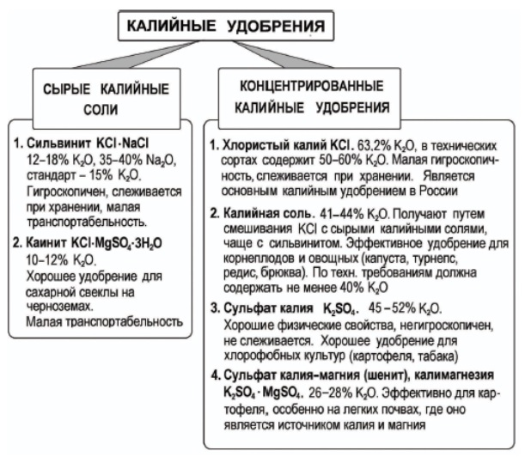

Slide 29
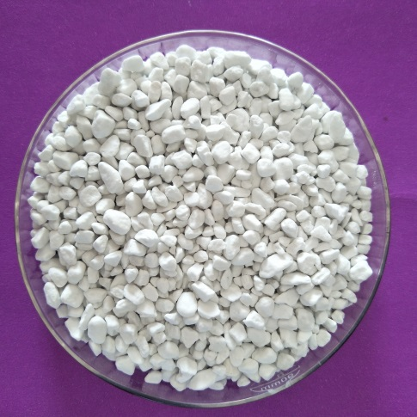
Концентрированные
Хлористый калий KCl – содержит 58-60% K2O. По внешнему виду кристаллическое вещество или розово-красного или белого с сероватым оттенком цвета с размером частиц около 1 мм. Вырабатывается из сильвинита двумя способами.
Удобрение хорошо растворимо в воде . При внесении в почву основная часть калия поглощается почвой обменно. При этом на кислых почвах происходит увеличение актуальной кислотности:
[ППК]H + KCl [ППК]K+HCl
На нейтральных и слабощелочных почвах изменения реакции почвенного раствора не происходит:
[ППК]2Ca+2KCl [ППК]2K+CaCl2
В связи с обменным поглощением, миграция калия внесенных удобрений невелика и частичное вымывание возможно лишь на супесчаных и песчаных почвах.
Ca
Ca

Slide 30
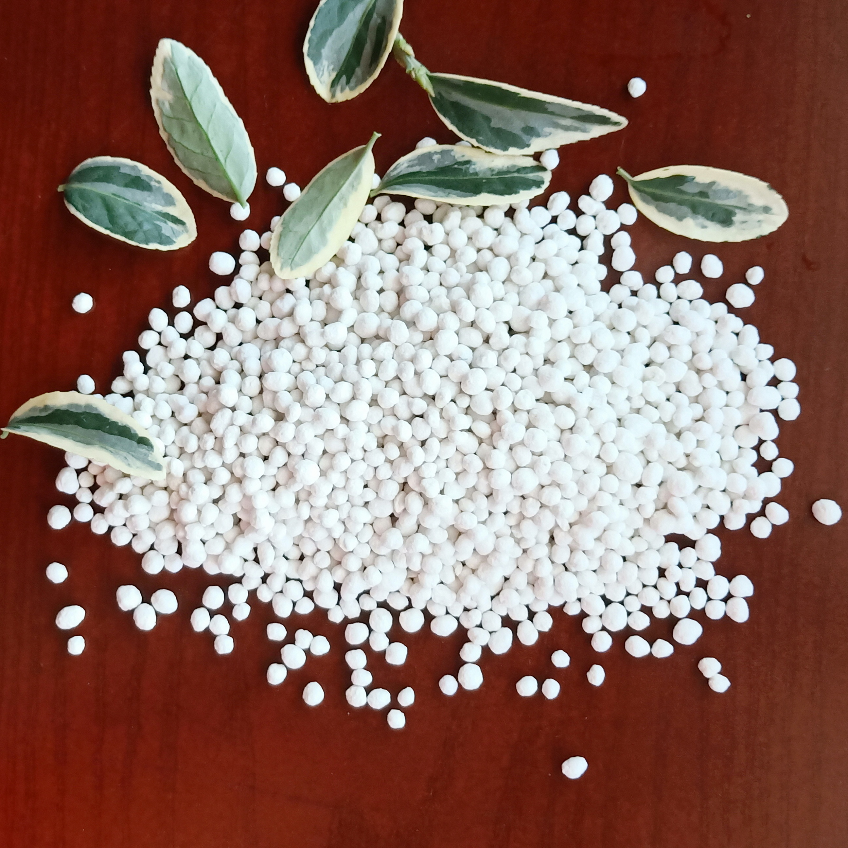
Сернокислый калий, или сульфат калия — концентрированное бесхлорное калийное удобрение, содержит 45-52% К2O. Представляет собой мелкокристаллический порошок белого цвета с желтым или серым оттенком, влажность 1,2%. Не слеживается, транспортируется в мешках или насыпью. Получают переработкой полиминеральных калийных руд, например, лангбейнита, шенита, или обменной реакцией с хлоридом калия:
2KCl + MgSO4 = K2SO4 + MgCl2.
В насыщенном растворе сульфат калия вследствие невысокой растворимости первым выпадает в осадок, который отфильтровывают и сушат.
По себестоимости сульфат калия одно из самых дорогих калийных удобрений.

Slide 31
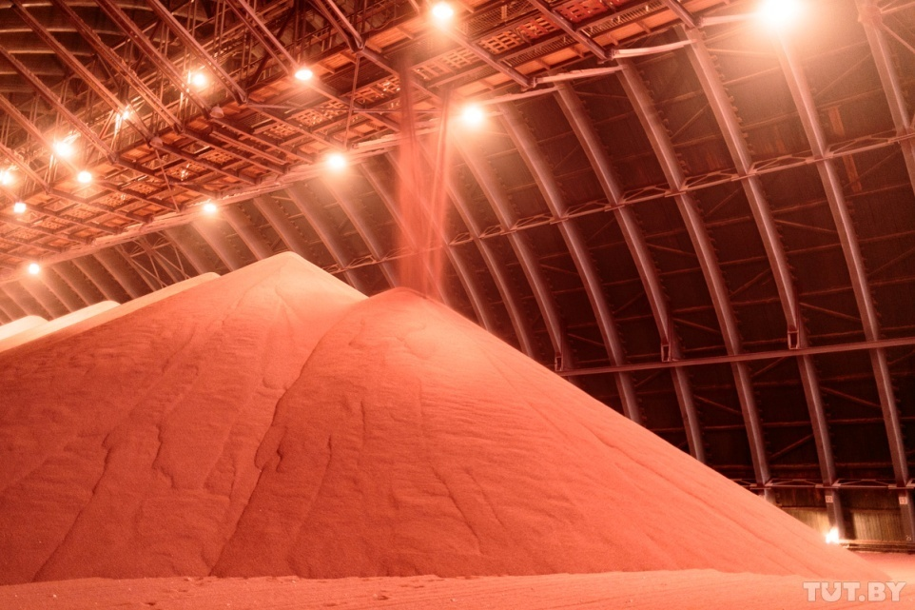
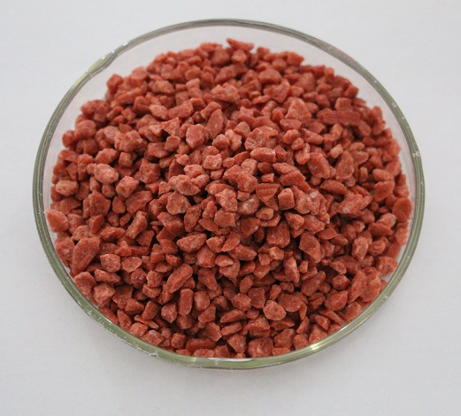
Калийная соль
Калийная соль KCl + mKCl nNaCl – содержит действующего вещества 40%.
По внешнему виду это смесь крупных кристаллов (2-5 мм) белого и розового цвета с мелкими кристаллами того же цвета. Получается смешиванием сильвинита с хлористым калием.
По действию на почву и растения хуже, чем хлористый калий из-за большого содержания хлора. Применяется как основное удобрение на некислых почвах. Считается, что под культуры, отзывчивые на натрий (сахарная свекла, кормовые и столовые корнеплоды) действует лучше, чем хлористый калий.

Slide 32
40 % калийная соль смешанная 40 %-ная (КСl + NaCl).
Это серый кристаллический порошок с включениями розовых кристаллов, смесь хлористого с размолотым сильвинитом (содержит до 35 % NaCl, влажность не более 2 %.
Содержит 40 % К2О, слеживается, перевозится без тары.
Форма калийного удобрения, наиболее подходящую для свеклы, а также для овощных культур из семейства крестоцветных (брюква, капуста, редис, моркови) и других растений нуждающихся в Na и Cl.
Применяют под основную обработку почвы, осенью.

Slide 33
Спасибо за внимание!

